Slide 1
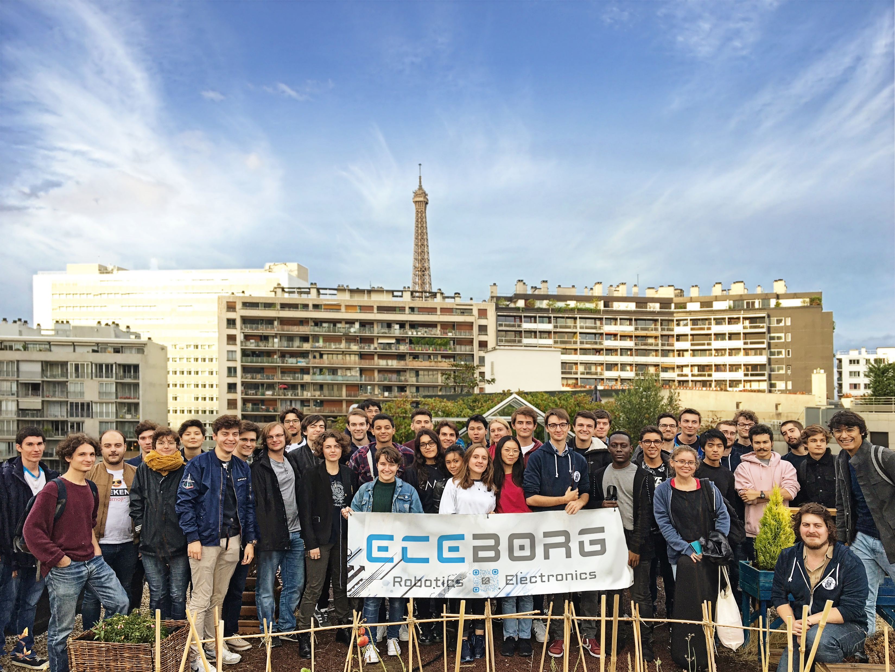


Slide 2

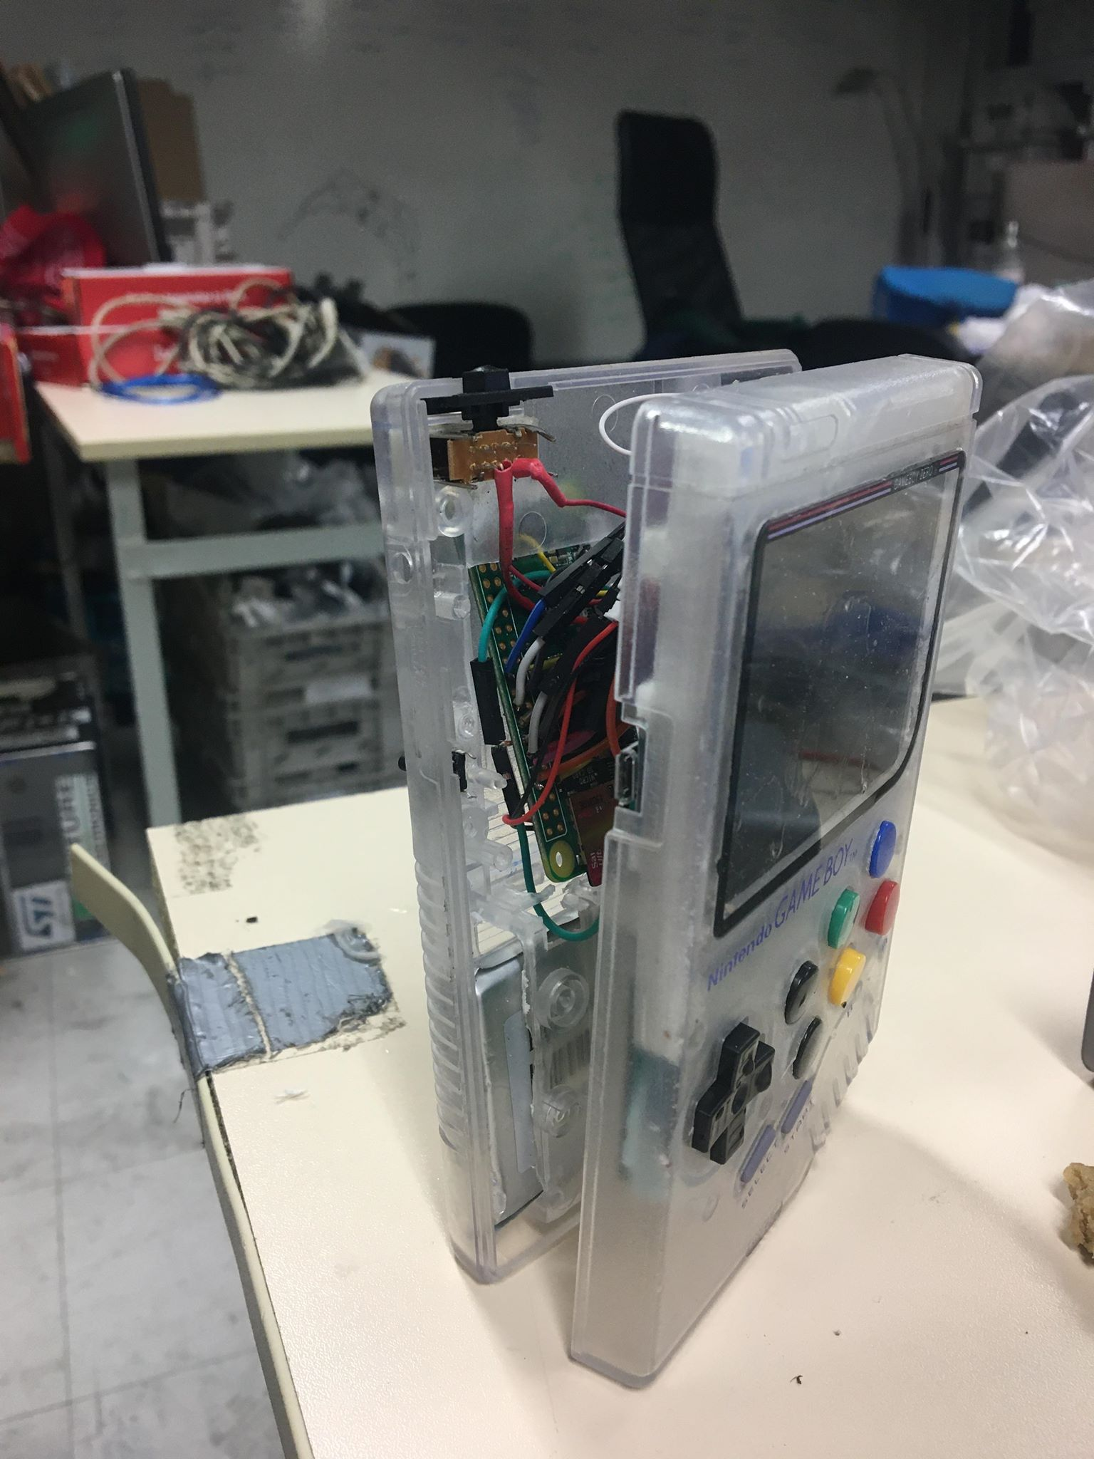
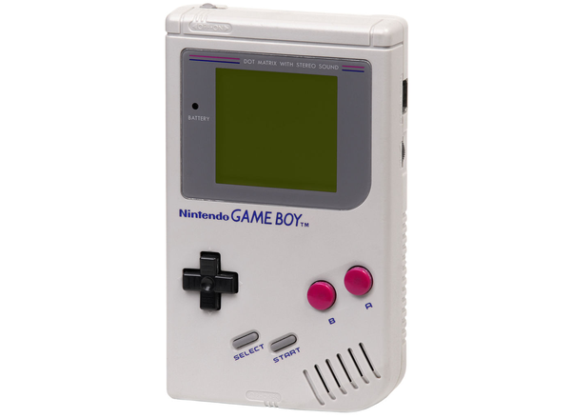
Concevoir comme un ingénieur
Preuve de concept
Prototype
Produit finis

Slide 3


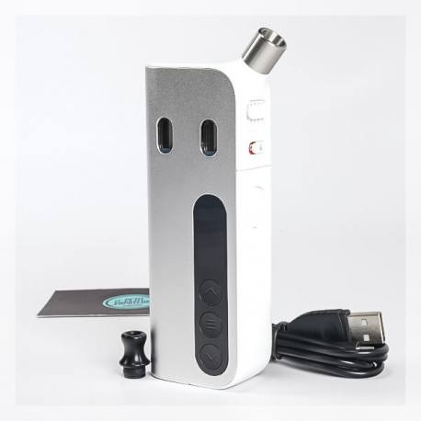
Créer à l’ECE
ECE Cup
ING1
PSTE ING2
PPE ING4
PFE ING5
Startup?

Slide 4
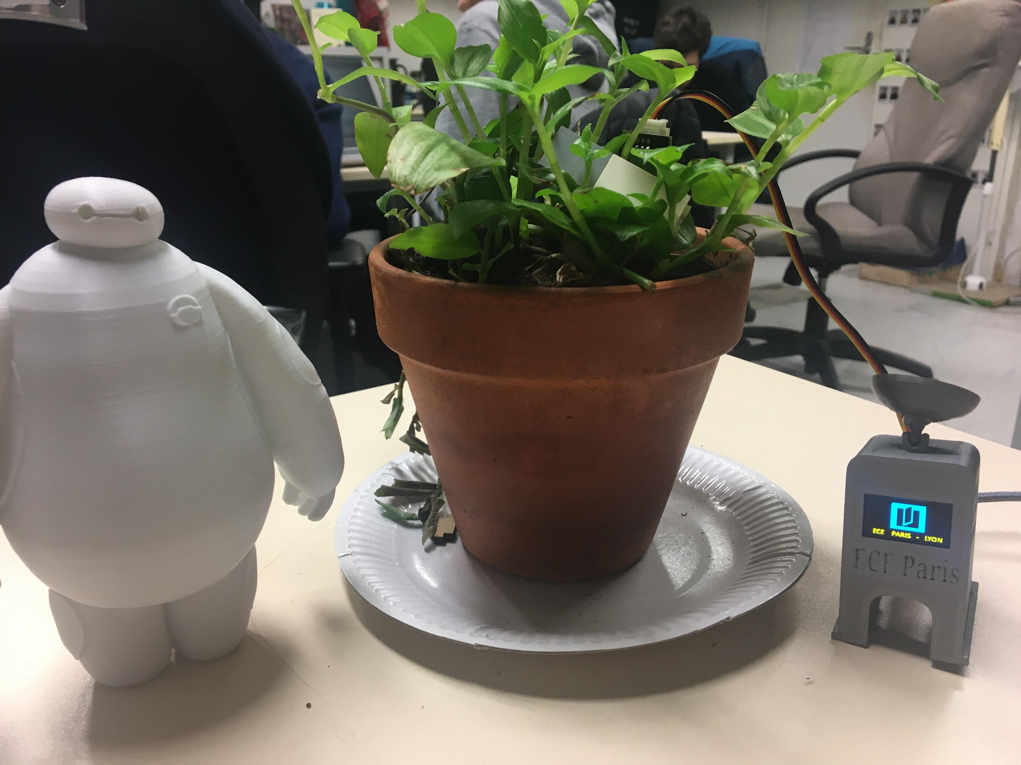
Projet Don’t Dry!
Station connecté pour surveiller sa plante
-Température
-Humidité des sols
-Humidité de l’air
-Heure

